Slide 1
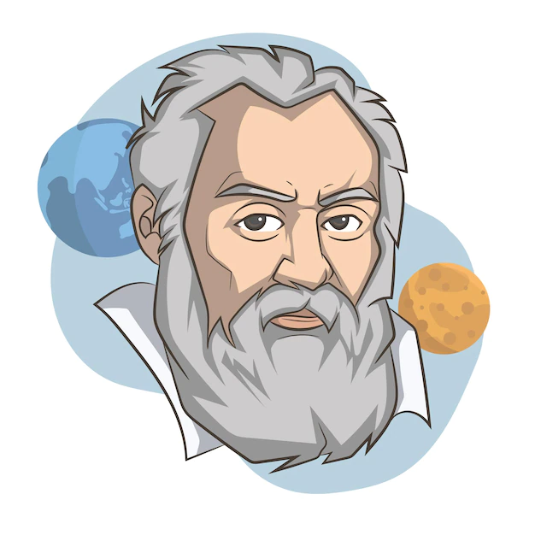

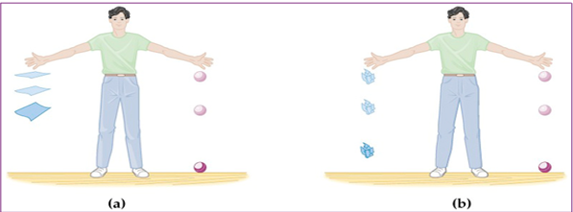
الفصل الثالث
السقوط الحر
فايزة سالم الدهاسي

Slide 2
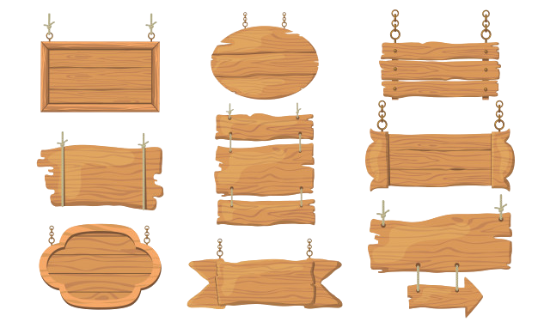
10
11
12
9
13
8
على ماذا تعرفنا في الدرس السابق ؟
14
7
ابدأ
15
6
16
5
17
4
عجلة الأسماء
18
3
19
2
1
20

Slide 3
استراتيجية التصفح
نوع النشاط | المدة
فردي | دقيقتان
طالباتي العزيزات قمن بصياغة اهداف درسنا من خلال تصفح الدرس وملاحظة الصور ثم سجلن الأهداف في خانة ماذا اريد ان اعرف في جدول التعلم
جدول التعلم 2 دقائق
ماذا اعرف | ماذا اريد ان اعرف | ماذا تعلمت

Slide 4

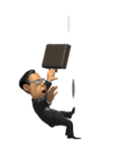
أهداف الدرس :
أن تعرّف الطالبة التسارع الناتج عن الجاذبية الأرضية.
أن تحل الطالبة مسائل تتضمن أجسامًا تسقط سقوطًا حراً.
المفردات الجديدة :
السقوط الحر .
التسارع الناتج عن الجاذبية الأرضية

Slide 5
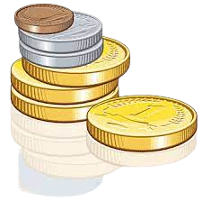
التهيئة
سبق وان اخذنا في الفصل الاول تجربة القطع المعدنية وتساءلنا هل تسقط جميع الاجسام بالسرعة نفسها؟

Slide 6
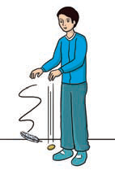
ماذا يحدث ؟؟؟
إذا اسقط جسمين مختلفين
في الوزن سقوط
حر فأي الجسمين
يصل إلى
الأرض أولا ؟
ماذا نستنتج ؟؟؟؟

Slide 7
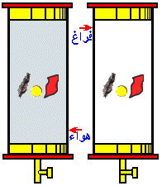
إذا اسقط جسمان مختلفان
في الوزن في أنبوب مفرغ
من الهواء أي الجسمين
يصل اولا ؟
ماذا نستنتج ؟؟؟
وإذا كان الأنبوب به هواء
ماذا يحدث ؟

Slide 8
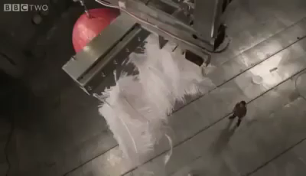
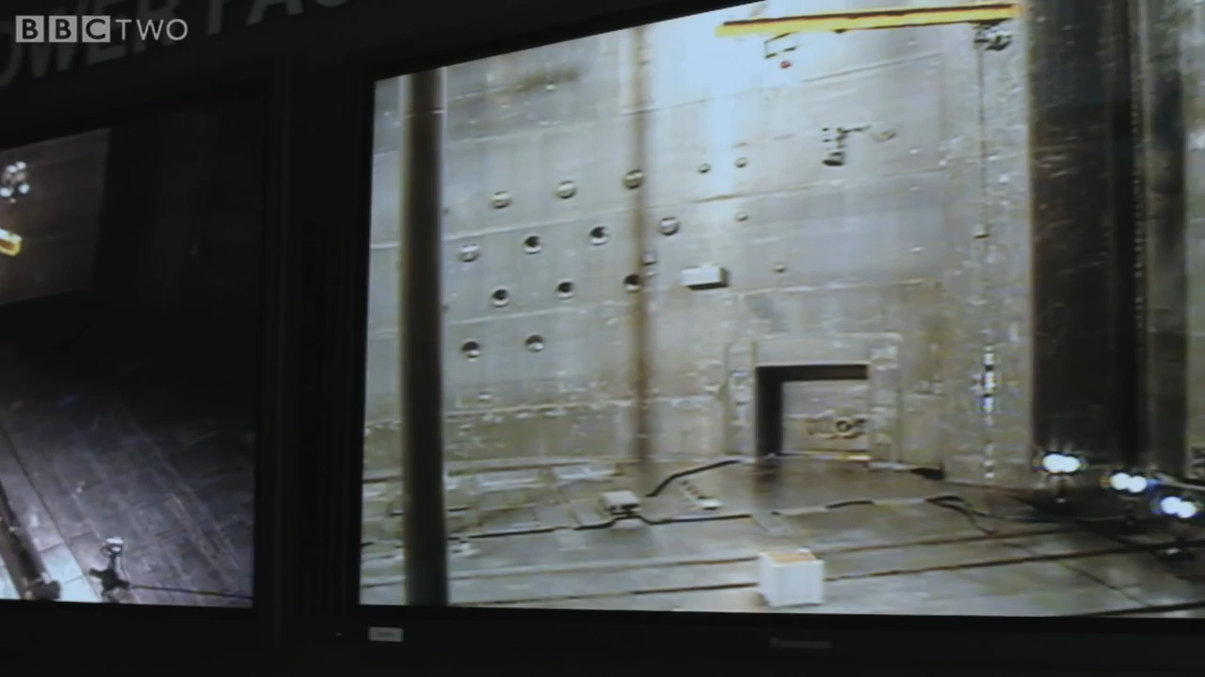
سقوط الأجسام ومقاومة الهواء
حاولي أن تسقط كرة وريشة من ارتفاع معين وفي وقت واحد
ماذا تلاحظين ؟
We Create
Quality Professional
PPT Presentation
Portfolio Presentation
You can simply impress your audience and add a unique zing and appeal to your Presentations. I hope and I believe that this Template will your Time, Money and Reputation.
You can simply impress your audience and add a unique zing and appeal to your Presentations. I hope and I believe that this Template will your Time, Money and Reputation.
عند تفريغ الانبوبة من الهواء
في وجود الهواء

Slide 9
من خلال مشاهدة الفيديو السابق
We Create
Quality Professional
PPT Presentation
1- تصل الريشة و الكرة في نفس اللحظة عند تفريغ الهواء من الأنبوبة
Portfolio Presentation
السبب : أن جميع الأجسام تتحرك بنفس العجلة وهي عجلة الجاذبية الأرضية في حال اهمال مقاومة الهواء
You can simply impress your audience and add a unique zing and appeal to your Presentations. I hope and I believe that this Template will your Time, Money and Reputation.
2- تتأخر الريشة عن الكرة في الوصول عند عدم تفريغ الهواء بالأنبوبة
You can simply impress your audience and add a unique zing and appeal to your Presentations. I hope and I believe that this Template will your Time, Money and Reputation.
و السبب : تأثير مقاومة الهواء على الأجسام المصمتة مثل الكرة يكون أقل من الأجسام المجوفة مثل الريشة

Slide 10


لو أعدنا التجربة باستخدام عملة معدنية و ريشة
We Create
Quality Professional
PPT Presentation
Portfolio Presentation
1- تصل الريشة و العملة المعدنية في نفس اللحظة عند تفريغ الهواء من الأنبوبة
2- تتأخر الريشة عن العملة المعدنية في الوصول عند عدم تفريغ الهواء بالأنبوبة
You can simply impress your audience and add a unique zing and appeal to your Presentations. I hope and I believe that this Template will your Time, Money and Reputation.
You can simply impress your audience and add a unique zing and appeal to your Presentations. I hope and I believe that this Template will your Time, Money and Reputation.

Slide 11
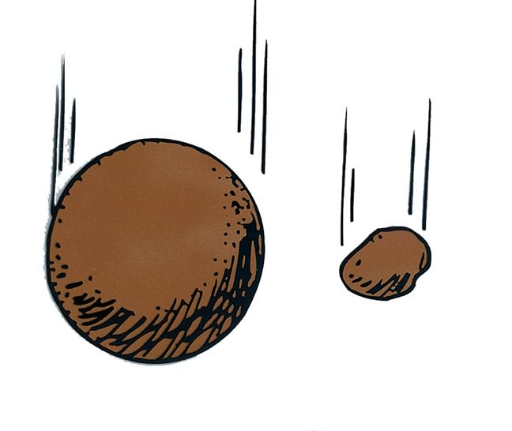
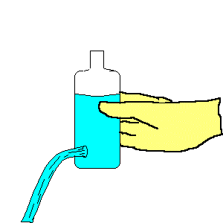
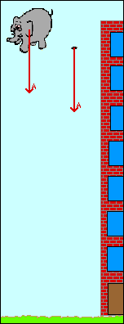
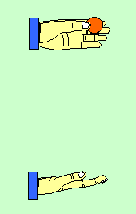
عللي لما يلي تعليلا علميا صحيحا:-
عندما تسقط أجسام مختلفة الوزن فإنها تسقط في زمن واحد أثناء غياب مقاومة الهواء .
*لأنها تسقط تحت تأثير عجلة ثابتة وهي عجلة الجاذبية الأرضية.

Slide 12
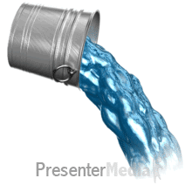

هل هناك قوى اخرى تؤثر على الجسم الساقط ؟
ماذا نسمى سقوط الجسم في هذه الحاله ؟

Slide 13
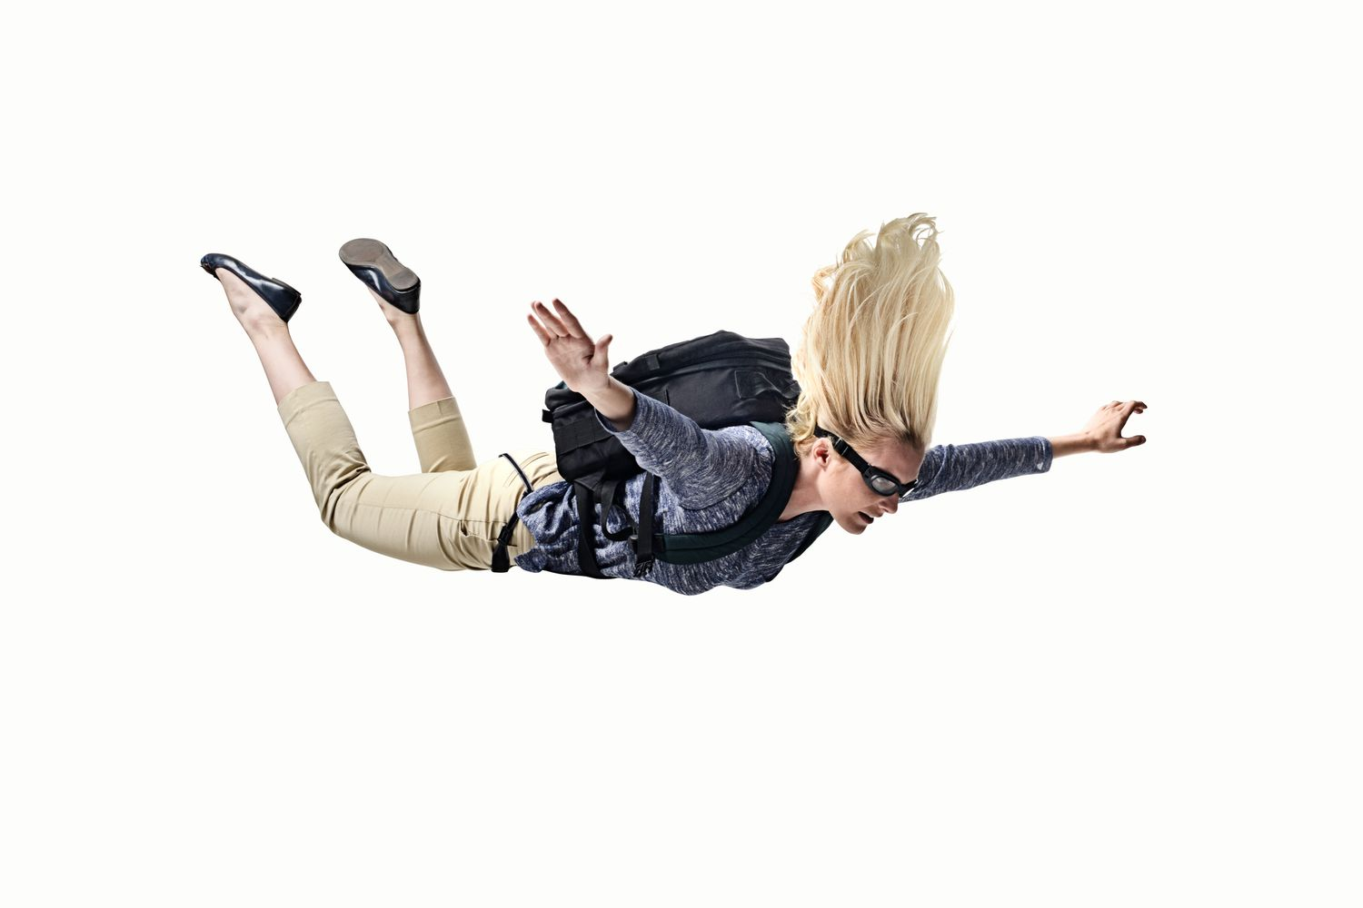
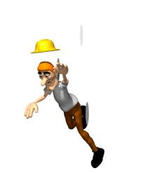
نستنتج مما سبق
يؤثر الاحتكاك مع الهواء على عجلة الاجسام .
وفي حال انعدام مقاومة الهواء فان الاجسام تصل إلى الأرض بنفس الزمن مهما اختلفت أوزانها
وأن قوة الجاذبية هي الشئ الوحيد التي تؤثر في سقوط الجسم
هنا يكون سقوط الجسم سقوطا حرا

Slide 14
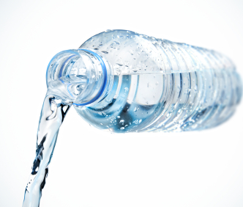
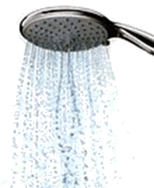
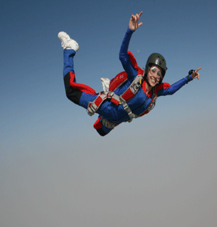

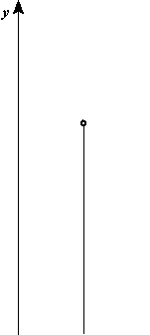
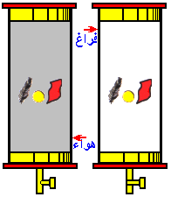
طالبتي العزيزة مما سبق عرفي السقوط الحر

Slide 15

طالبتي العزيزة مما سبق عرفي السقوط الحر
السقوط الحر
هو حركة جسم تحت تأثير الجاذبية الارضية فقط وبإهمال تأثير مقاومة الهواء

Slide 16
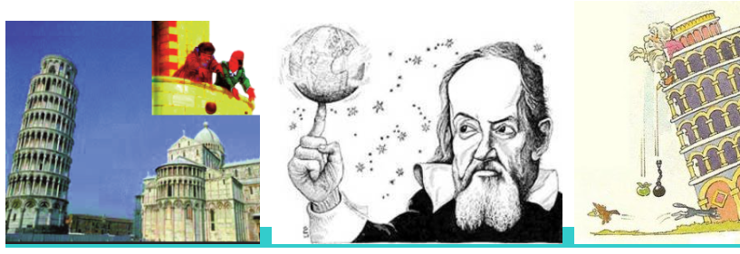
علماء أفادوا البشرية
ادرك جاليليو قبل 400 عام انه لكي يحدث تقدم في دراسة حركة الاجسام الساقطة يجب عليه اهمال تأثيرات المادة التي يسقط الجسم خلالها. فقام بدحرجة كرات على مستويات مائلة ومع تخفيف الجاذبية الارضية بهذه الطريقة استطاع لحصول على قياسات دقيقة باستخدام ادواته البسيطة

Slide 17
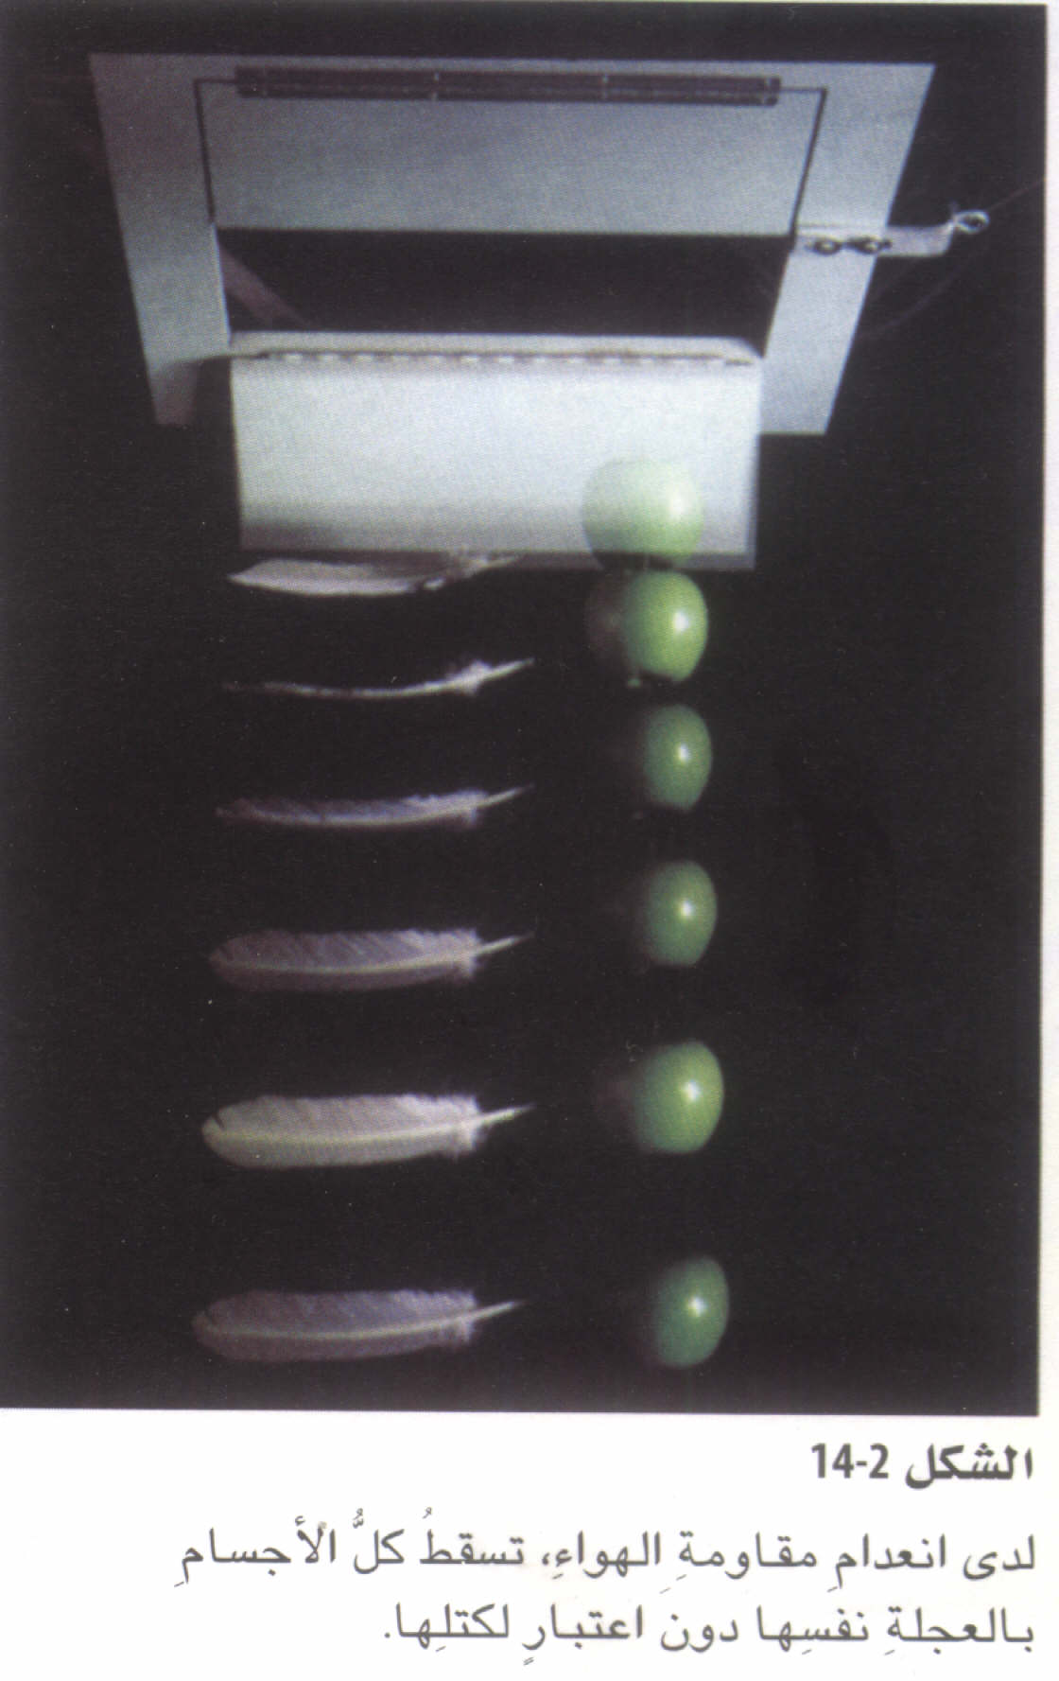
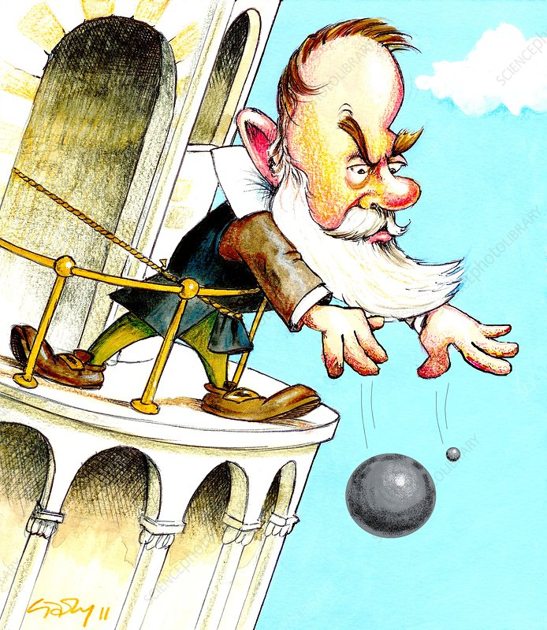
كتابي صديقي
طالبتي المجدة من خلال قراءة الجزء صفحة 79 اذكري استنتاجات غاليليو
التسارع في مجال الجاذبية الأرضية :
استنتج جاليليو بعد قيامه بتجارب عديدة أن :
1 – جميع الأجسام التي تسقط سقوطاً حراً لها التسارع نفسه
2 – التسارع لا يتأثر بنوع مادة الجسم الساقط أو وزنه أو الارتفاع الذي سقط منه
3 – التسارع لا يتأثر سواءً اُسقط الجسم أو قذف

Slide 18


طالبتي المبدعة
تعاوني مع مجموعتك في اكمال هذا المنظم
التسارع الناتج عن الجاذبية الأرضية
تغيره
اشارته
رمزه ومقداره
التعريف

Slide 19
طالبتي المبدعة
تعاوني مع مجموعتك في اكمال هذا المنظم
تسارع الجاذبية الأرضية
تغيره
اشارته
رمزه ومقداره
التعريف
يتغير بشكل طفيف في أماكن مختلفة من الأرض
تعتمد على النظام الإحداثي المتخذ فإن كان :
1 – الاتجاه الموجب لأعلى يكون التسارع سالب (( - g
2 – الاتجاه الموجب لأسفل كان التسارع موجب ( +g )
g = 9.8 m/s²
تسارع نتيجة تأثير جاذبية الأرض عليه

Slide 20
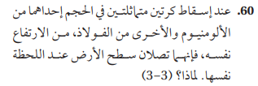
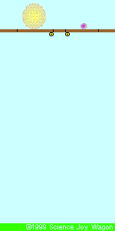
عصف ذهني
مسألة 60 صفحة 87:
كلاهما يصلان معا للأرض حيث تتسارع الاجسام جميعها في اتجاه الأرض بالمقدار نفسه

Slide 21
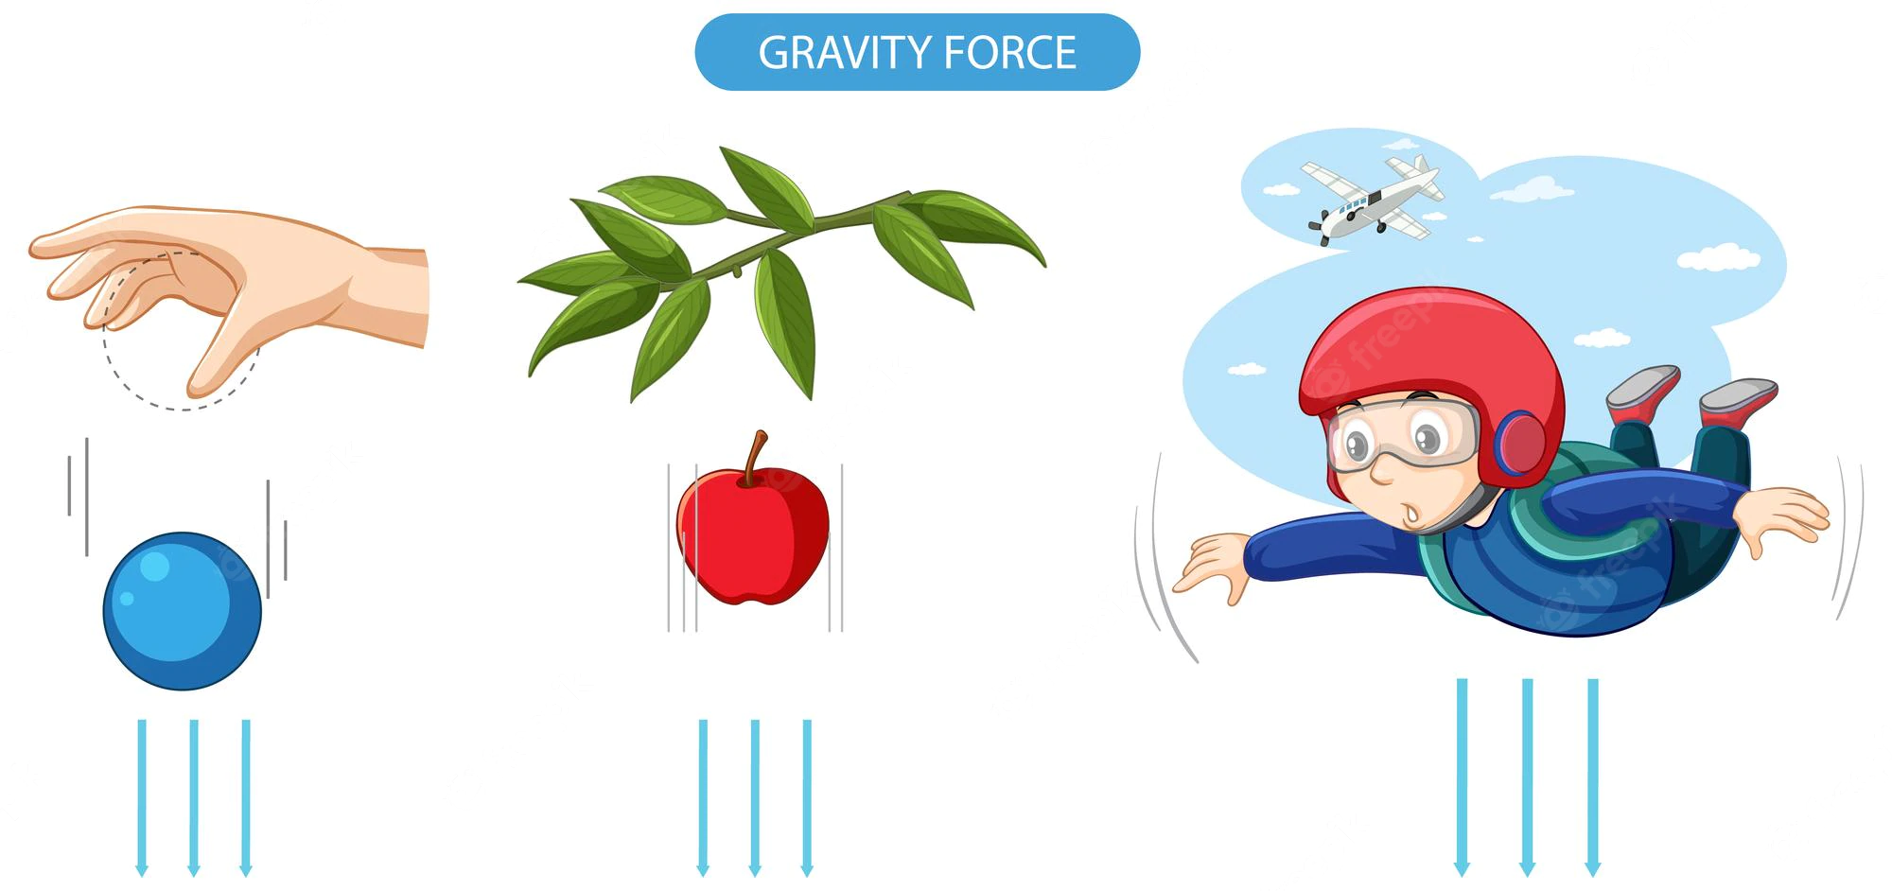
طالبتي الفيزيائية بالتعاون مع مجموعتك اجيبي عن الأسئلة التالية
نشاط سمعي
61) اذكري بعض الأمثلة على أجسام تسقط سقوطا حرا ولا يمكن إهمال تأثير مقاومة الهواء عليها .
الحل :
صحيفة ورق , مظلة هبوط , أوراق الشجر , الريش .
62) اذكري بعض الأمثلة على أجسام تسقط سقوطا حرا و يمكن إهمال تأثير مقاومة الهواء عليها .
الحل :
كرة فولاذية , صخرة

Slide 22

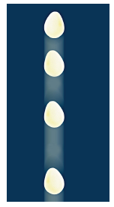
https://iwant2study.org/lookangejss/02_newtonianmechanics_2kinematics/ejss_model_freefall01/freefall01_Simulation.xhtml
من خلال تنفيذ المحاكاة ومن خلال ملاحظة الشكل 3-14 صفحة 80
ماذا تلاحظين على حركة البيضة ؟

Slide 23
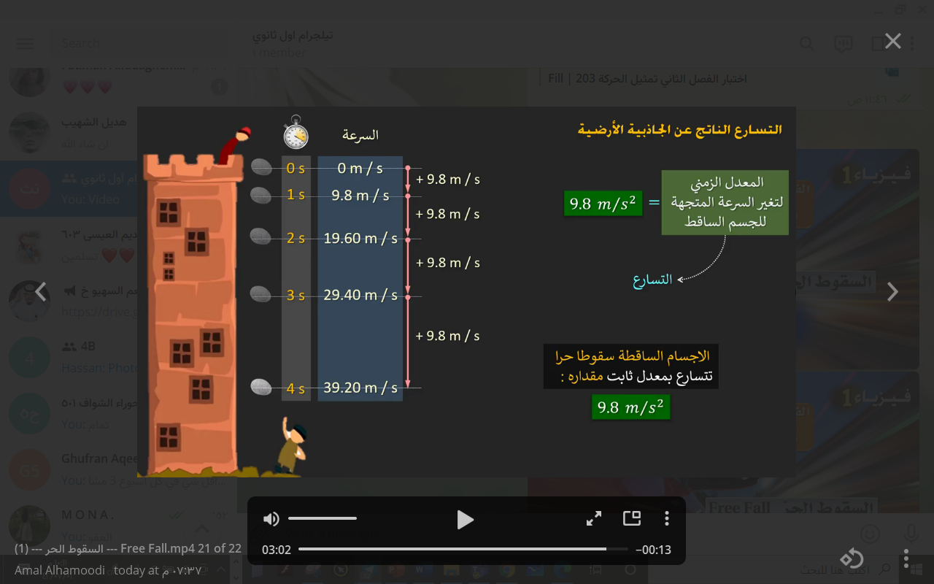
في الشكل التالي صورة لبيضة تسقط سقوطا حرا التقطت باستخدام تقانة خاصة , حيث الفترة الزمنية بين اللقطات هي 0.06 s وكما نرى في الشكل
أن الازاحة بين كل زوج من اللقطات تزداد ,
ويعني هذا أن السرعة تزداد وذلك اذا اعتبرنا أن الاتجاه الموجب
هو الى الأسفل في اتجاه الاحداثي .فان السرعة تزداد بقيمة موجبة أكثر فاكثر

Slide 24
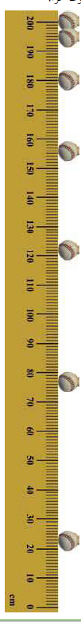
والمعنى المراد فهمه هو أن الجسم الساقط الى اسفل اذا اعتبرنا ان الاتجاه الموجب الى اسفل فان سرعته تتزايد ويكون تسارعه موجب ومساوي لعجلة الجاذبية الأرضية .

Slide 25
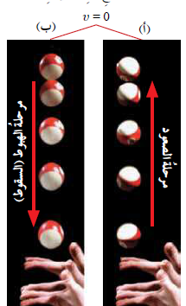
المقذوفات الرأسية
هي الأجسام المقذوفة عموديا إلى اعلي في مجال الجاذبية الأرضية

Slide 26
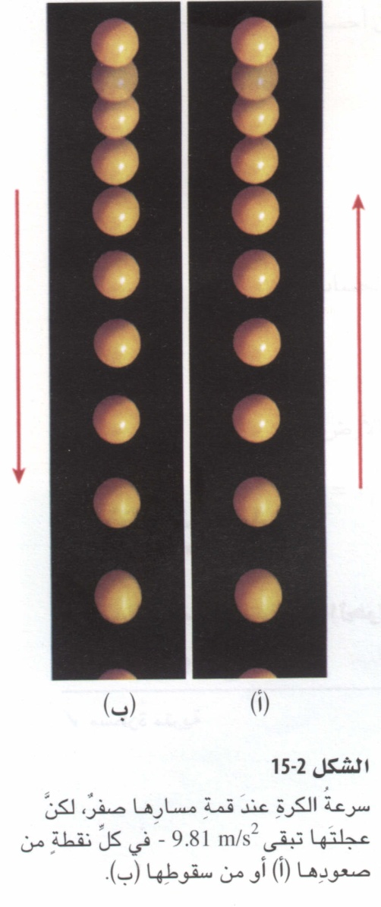
قذف جسم إلى أعلى :
لدى رمينا لجسم إلى أعلى في الهواء أن الجسم يستمر في صعوده لبعض الوقت ، إلى أن يقف لحظياً في القمة،ثم يغير اتجاه حركته ويبدأ في السقوط .
كل الأجسام المقذوفة إلى أعلى في الهواء يكون لها بعيد إطلاقها عجلة ثابتة إلى أسفل .
سرعة الكرة عند قمة مسارها صفر ، لكن عجلتها تبقى -9.81m/s2 في كل نقطة من صعودها أو سقوطها .

Slide 27
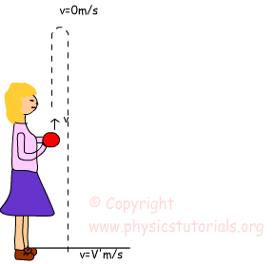

نشاط حركي
طالبتي العزيزة ارسمي تغيرات سرعة جسم يقذف رأسياً إلى أعلى من نقطة على سطح الأرض مع الزمن

Slide 28
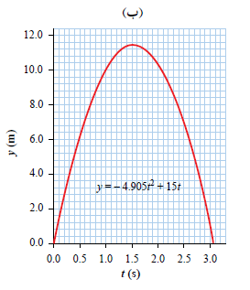
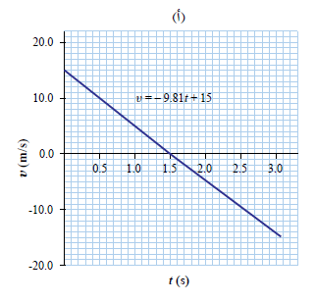
الرسم أ :يمثل تغيرات سرعة جسم يقذف رأسياً إلى أعلى من نقطة على سطح الأرض مع الزمن
الرسم ب :يمثل تغيرات موقع جسم يقذف رأسياً إلى أعلى من نقطة على سطح الأرض مع الزمن
مرحلة الصعود
مرحلة السقوط

Slide 29
الثانية الرابعة
الثانية الخامسة
الثانية الثالثة
الثانية الثانية
الثانية السادسة
الثانية الأولى
الثانية السابعة

Slide 30
ملاحظة
في حالة المقذوفات الرأسية
المسافة في الصعود = المسافة في الهبوط
زمن الصعود = زمن الهبوط
الزمن الكلي = زمن الصعود + زمن الهبوط
سرعة الجسم في أي موضع ثابته أثناء الصعود والهبوط
تسارع الجسم المقذوف سلبي = - 9.8 m/s²
السرعة النهائية تساوي صفر

Slide 31
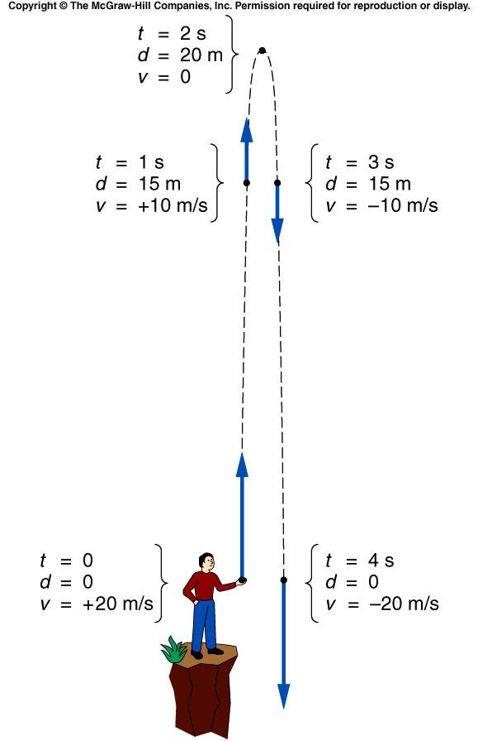
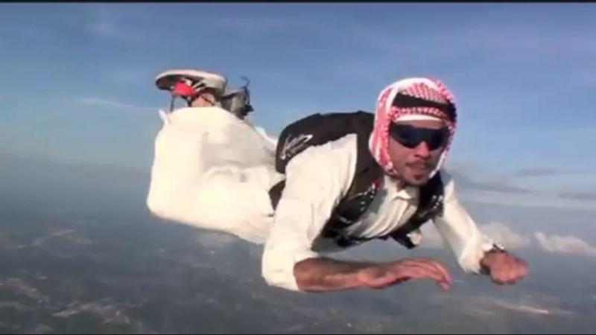

طالبتي العزيزة
قارني بين السقوط الحر والقذف لأعلى

Slide 32
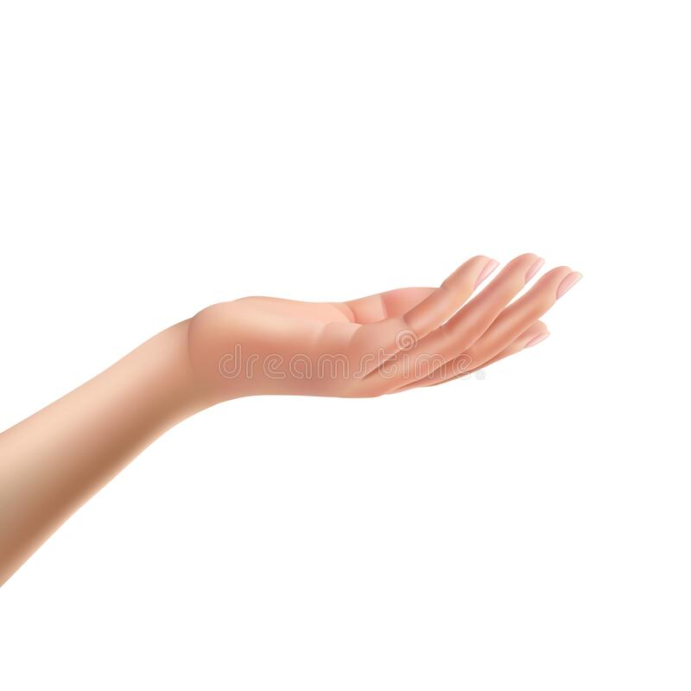



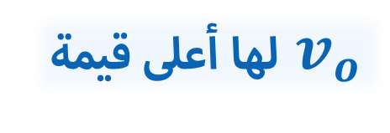

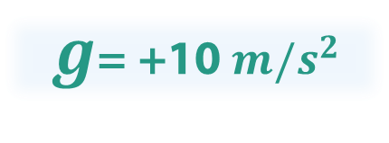
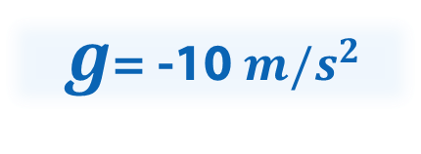
We Create
Quality Professional
PPT Presentation
مقارنة مابين السقوط الحر و المقذوف لأعلى
Portfolio Presentation
القذف لأعلى | السقوط الحر
${ v}_{o }$لها أعلى قيمة
$v_{o}$= 0
You can simply impress your audience and add a unique zing and appeal to your Presentations. I hope and I believe that this Template will your Time, Money and Reputation.
$v$= 0
لها أعلى قيمة$v$
$g$= -10${ m/s}^{2}$
$g$= +10${ m/s}^{2}$
You can simply impress your audience and add a unique zing and appeal to your Presentations. I hope and I believe that this Template will your Time, Money and Reputation.
عجلة تسارع
عجلة تباطؤ

Slide 33
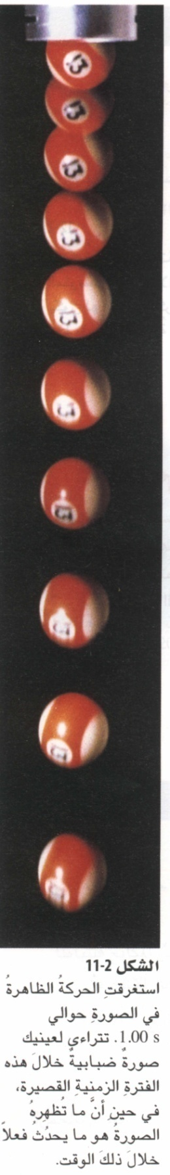

استراتيجية العصف الذهني
ماذا يحدث لو كان التسارع عند أقصى ارتفاع يساوي الصفر؟
لن تتغير سرعة الجسم وستبقى 0.0m\s
أي أن الجسم سيبقى معلقا في الهواء

Slide 34
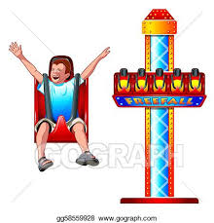
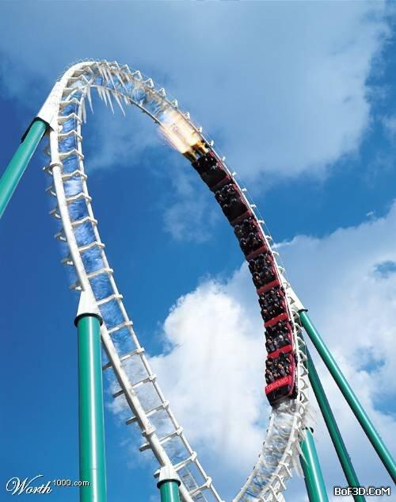
عربات السقوط الحر
يستخدم مفهوم السقوط الحر في تصميم العاب في مدن الالعاب بحيث تعطي راكبيها الاحساس بالسقوط الحر ويمر الراكب بثلاث مراحل
١- الصعود
٢- التعليق لحظيآ
3- السقوط
الربط مع الحياة

Slide 35

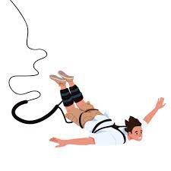
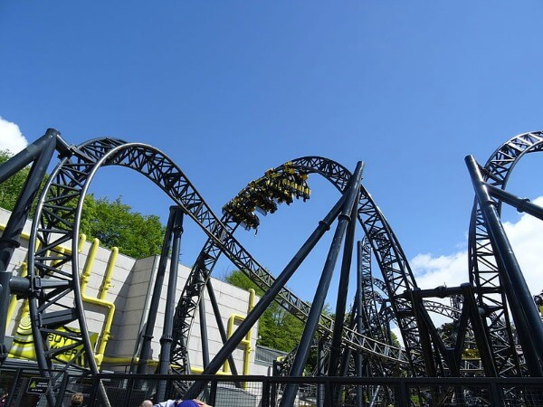
نشاط بصري
لماذا يقوم مصممو عربات السقوط الحر في مدينة الالعاب بتصميم مسارات خروج تنحني تدريجيا في اتجاه الارض؟
من أجل تقليل السرعة التي تهبط بها العربات على الأرض.

Slide 36

نشاط حركي
طالبتي الفيزيائية بالاستعانة بمعادلات الحركة المنتظمة استنتجي معادلات السقوط الحر

Slide 37
معادلات السقوط الحر والقذف لاعلى
المقذوفات الرأسية
السقوط الحر
vi = g t
vf = g t
d = vi t - ½ g t²
d = ½ g t²
vi ² = 2 g d
أو
vi = √ vi² + 2 g d
vf ² = 2 g d
أو
vf = √ 2 g d
vi = السرعة الإبتدائية m/s - = vf السرعة النهائية m/s
= d المسافة m - = t الزمن s – g = 9.8 m/s²

Slide 38
معادلات السقوط الحر
المعادله الاولى
v_{f}= v_{i} + a ∆t تصبح
v_{f}= v_{i} + g ∆t
المعادله الثانيه
∆d= v_{i} ∆t + ½ a ∆t²تصبح
∆d= v_{i} ∆t + ½ g ∆t²
المعادله الثالثه
v_{f}²= v_{i}² + 2 a ∆dتصبح
v_{f}²= v_{i}² + 2 g ∆d

Slide 39


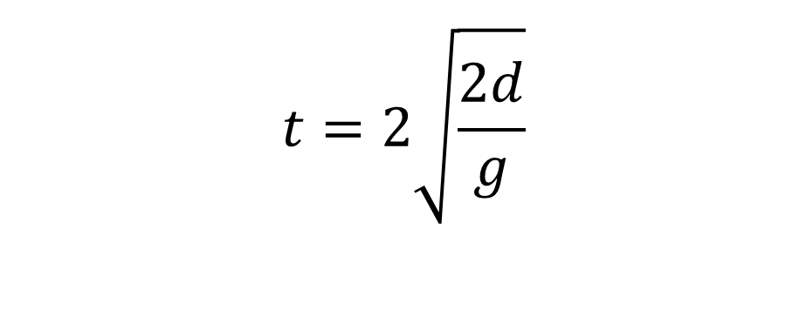
We Create
Quality Professional
PPT Presentation
$$t= \sqrt{\frac{2d}{g}}$$
المسافة عند أقصى ارتفاع
- زمن السقوط
Add Text
Get a modern PowerPoint Presentation that is beautifully designed. Easy to change colors, photos and text.
$$t=2\sqrt{\frac{2d}{g}}$$
You can simply impress your audience and add a unique zing and appeal to your Reports and Presentations with our Templates. I hope and I believe that this Template will your Time, Money and Reputation. Easy to change colors, photos and text. Get a modern PowerPoint Presentation that is beautifully designed.
- زمن التحليق
أو
Add Text
$$t=t_{الصعود}+t_{الهبوط}$$
Get a modern PowerPoint Presentation that is beautifully designed. Easy to change colors, photos and text.

Slide 40

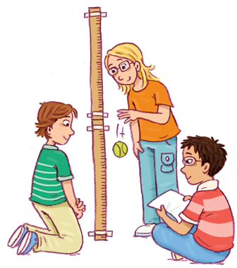
الربط بالواقع
من الأمن التقاط الاشياء عندما تسقط من ارتفاع لا يزيد عن المترين
من غير الأمن التقاط الاشياء عندما تسقط من بالون طائر مثلا

Slide 41
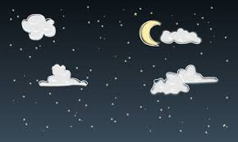





مراجعة درسنا من
مسابقةالنجوم

Slide 42




اسقط عامل مفكا ومسمارا الى الأرض من اعلى المبنى في نفس اللحظة ايهما يصل أولا الى الأرض ( مع اهمال مقاومة الهواء :
المسمار
يصلان معا
المفك
يتصادمان

Slide 43


إذا قذف حجر للأعلى فإن سرعته عند أقصى ارتفاع تساوي :
1 m/s
9.8 m/s
صفر
2 m/s

Slide 44


عند سقوط ثمرة من غصن شجرة يكون :
ثابت = t
Vi = t
a = g
Vf = 0

Slide 45


استراتيجية ارسل سؤال | أسلوب تنفيذ النشاط
جماعي | نوع المهمة

Slide 46


نشاط حركي
.41 أسقط عامل بناء عَرَضا قطعة قرميد من سطح بناية.
.aما سرعة قطعة القرميد بعد 4.0s؟
.bما المسافة التي تقطعها القطعة خلال هذا الزمن؟
صفحة 82

Slide 47


نشاط حركي
42) يسقط طالب كرة من نافذة ترتفع 3.5 m عن الرصيف. ما سرعتها لحظة ملامستها أرضية الرصيف؟

Slide 48





طالبتي الفيزيائية استخدمي متصفح قوقل للبحث عن قفزة فيلكس

Slide 49

لا تنسي عزيزتي حل الواجب !

Slide 50


ال
بكل الحب والترحيب اشكركم على الانتباه استودعكم الله
أ/ فايزة سالم الدهاسي

